Slide 1
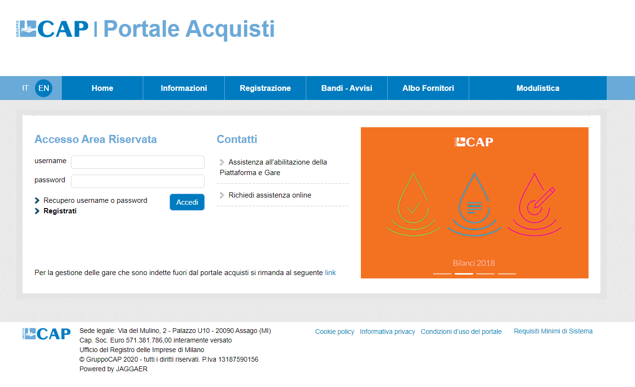
Portale Acquisti Gruppo CAP
Iscrizione all’Albo Fornitori

Slide 2
Indice
I
Iscrizione all’Albo Fornitori
3
II
Visualizzazione Vendor Rating
12
III
Contatti
13

Slide 3
Iscrizione all’Albo Fornitori
Per iscriversi all’Albo Fornitori di Gruppo CAP è necessario accedere all’area riservata inserendo username e password ottenuti con la registrazione.
Nel caso in cui non il fornitore non sia ancora registrato al portale acquisti di Gruppo CAP, cliccando “Registrati” sarà possibile procedere con la creazione della propria utenza sul portale

Slide 4
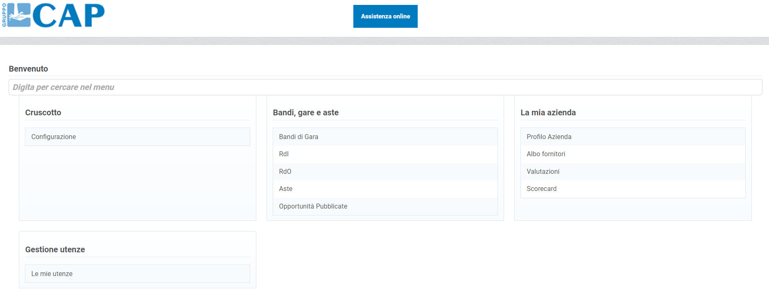
Iscrizione all’Albo Fornitori
Dopo aver effettuato l’accesso, selezionando «Albo Fornitori» dal menu «La mia azienda» è possibile accedere alla selezione delle categorie merceologiche per le quali si intende richiedere la qualificazione all’Albo.

Slide 5
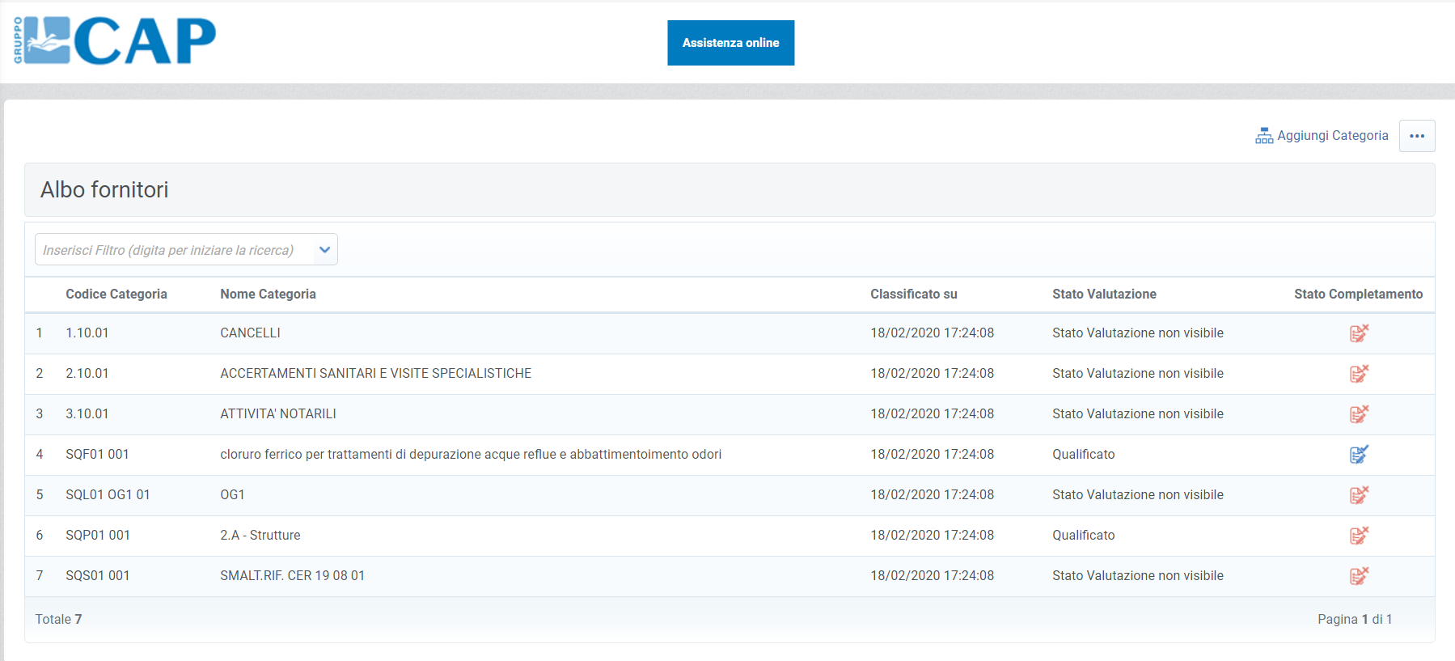
Iscrizione all’Albo Fornitori
Nella pagina «Albo Fornitori» è possibile visualizzare il dettaglio delle categoria già selezionate e , per aggiungere nuove categorie è necessario selezionare «Aggiungi Categoria».
Per ogni categoria selezionata, se visibile al Fornitore, sarà disponibile lo stato di valutazione attribuito da Gruppo CAP

Slide 6
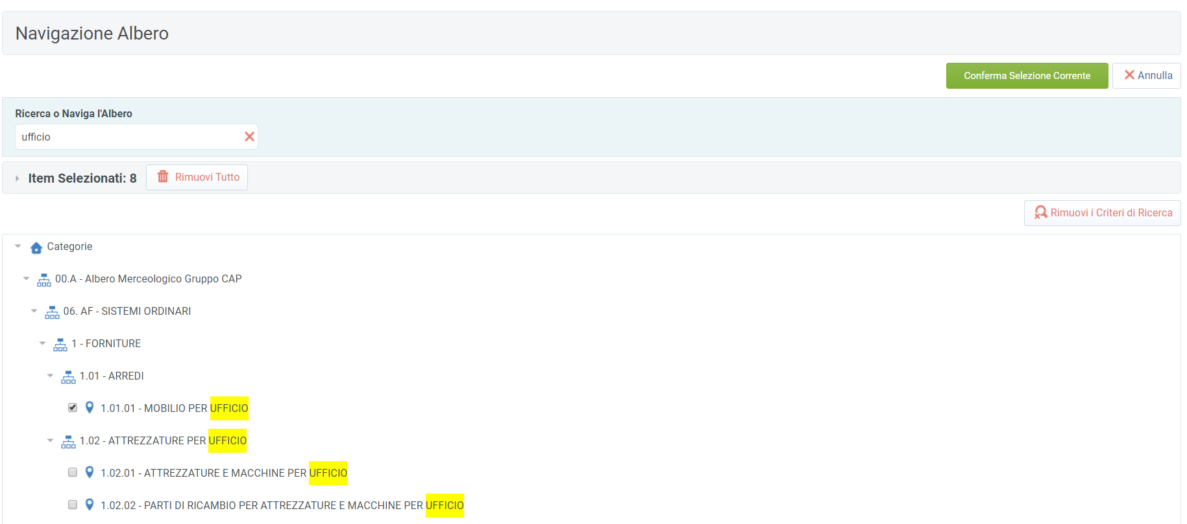
Iscrizione all’Albo Fornitori
È possibile ricercare le categorie di proprio interesse espandendo l’albero merceologico o ricercando per codice o denominazione della categoria nel campo «Ricerca o Naviga l’Albero».
Dopo aver selezionato le categoria di interesse, cliccare su «Conferma Selezione Corrente»

Slide 7
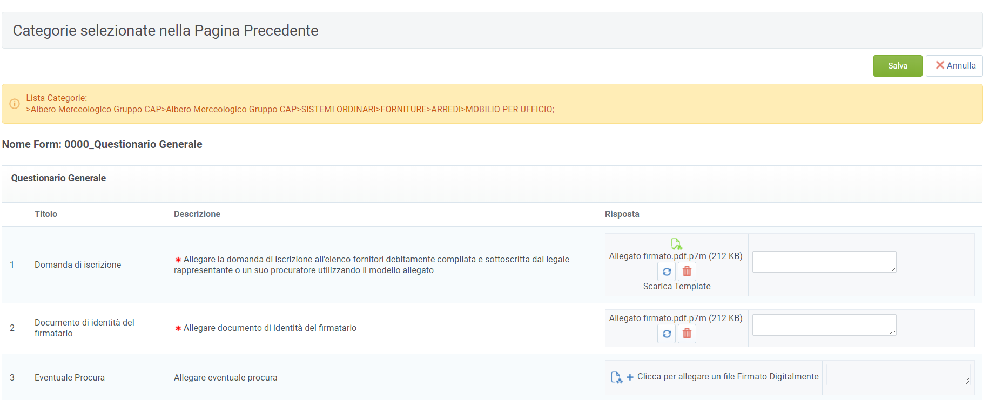
Iscrizione all’Albo Fornitori
Il sistema genererà in automatico un questionario, associato alla/alle categoria/categorie selezionate, che dovrà essere compilato dal fornitore.
Si segnala che è possibile compilare i questionari in momenti distinti e che i campi contrassegnati da asterischi «*» sono obbligatori Per salvare e mantenere le informazioni inserite cliccare
«Salva».

Slide 8
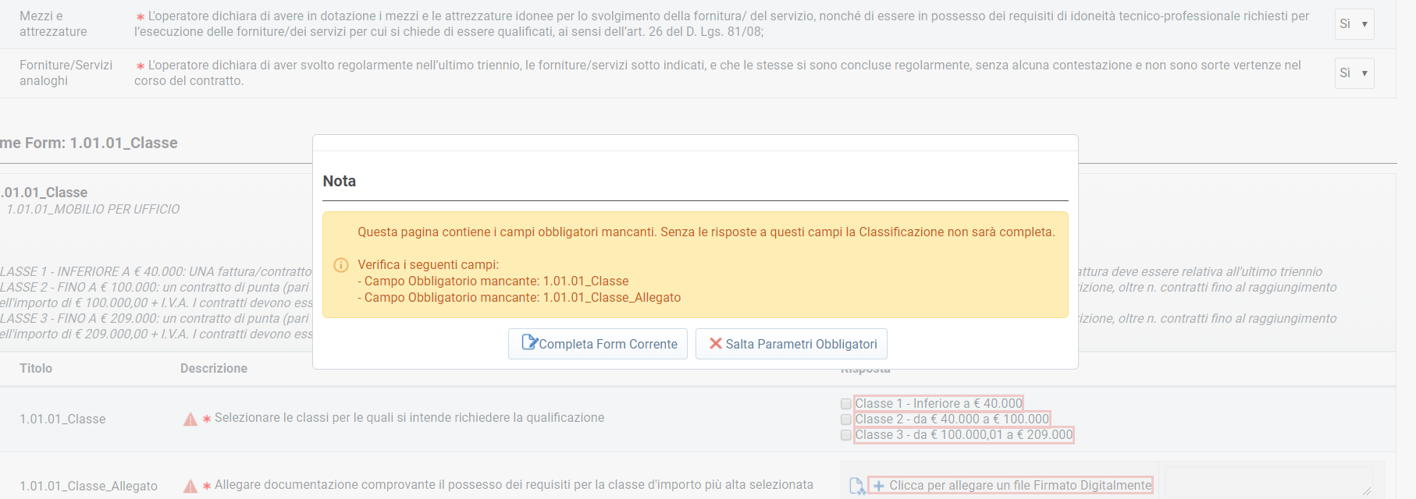
Iscrizione all’Albo Fornitori
Il sistema segnalerà, tramite un pop up, il mancato inserimento delle risposte alle domande contrassegnate dall’asterisco rosso. Sarà quindi possibile decidere se completare l’inserimento cliccando «Completa Form Corrente» oppure abbandonare la compilazione cliccando «Salta Parametri Obbligatori».
Solo al completamento di tutti i campi obbligatori contrassegnati la richiesta di iscrizione verrà inoltrata a Gruppo CAP che procederà con la valutazione dei dati inseriti.

Slide 9
Iscrizione all’Albo Fornitori
La corretta compilazione dei questionari viene notificata al fornitore tramite il seguente pop-up

Slide 10
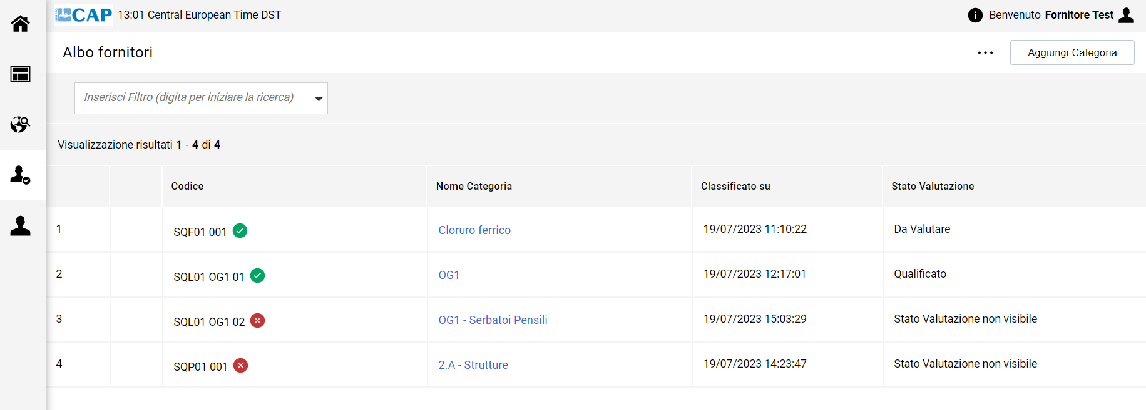
Iscrizione all’Albo Fornitori
Nel caso in cui sia necessario modificare i questionari di categoria già inviati, sarà necessario accedere in «Albo Fornitori» del menu «La mia azienda».
Accedendo alla categoria di interesse sarà possibile aggiornare i questionari in autonomia cliccando sull’icona della matita in alto a destra e salvare, come da slide successiva.

Slide 11
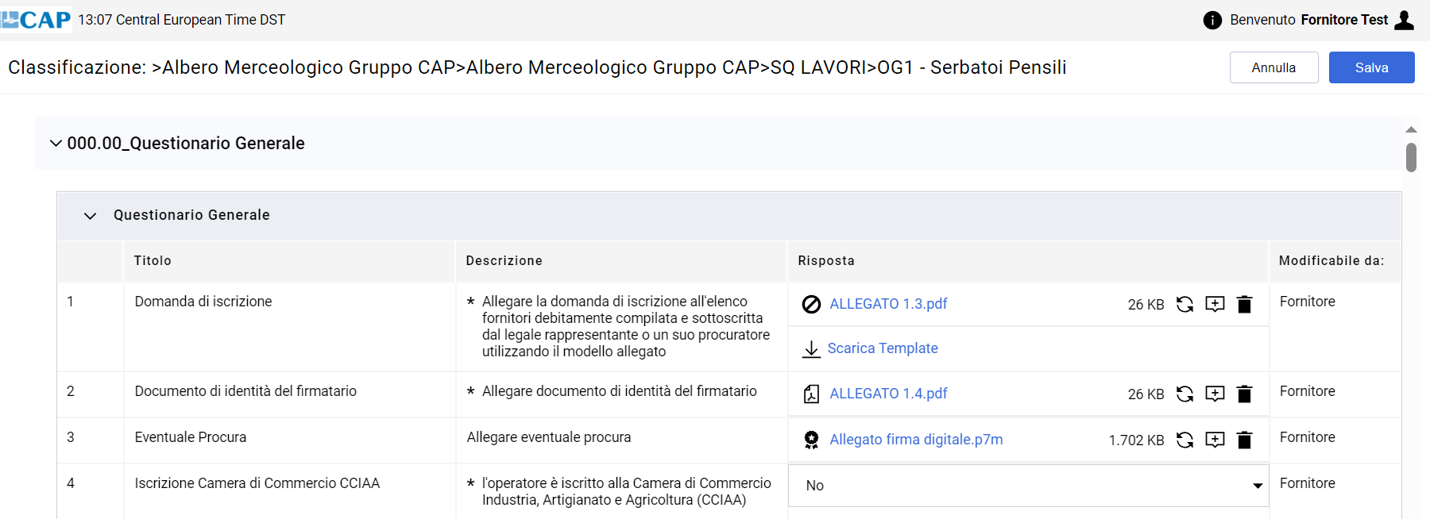
Iscrizione all’Albo Fornitori
Cliccare qui per modificare il questionario
Cliccare su <<Salva>>

Slide 12
Iscrizione all’Albo Fornitori
Per visualizzare il punteggio di vendor rating attribuito da Gruppo CAP sulla base delle dichiarazioni presentate in fase di iscrizione all’albo fornitori o relativi all’esito dell’esecuzione di contratti di forniture/servizi/lavori di Gruppo CAP, sarà possibile accedere alla sezione «Scorecard» del menu «La mia azienda».
Nel tab «Scorecard Azienda» saranno disponibili le scorecard azienda del fornitore sulla base delle categorie merceologiche per le quali è stato qualificato all’albo. Le categorie merceologiche sono suddivise in due macro classi di valutazione «Forniture/Servizi/Lavori/Energia&Gas» e «Professionisti».
Nel tab «Scorecard Contratto» saranno disponibili le valutazioni effettuate da Gruppo CAP sui contratti già conclusi con il singolo fornitore.

Slide 13
Contatti
Per ulteriori informazioni ed assistenza all’abilitazione alla Piattaforma rivolgersi al Servizio Assistenza
(attivo dal Lunedì al Venerdì dalle ore 09:00 alle ore 18:00)
Telefono: 02 266002616
Web Form: «Richiedi assistenza online»

